Slide 1


ÂM NHẠC 8

Slide 2


Bài 14
– Luyện đọc gam La thứ; Bài đọc nhạc số 7
– Thế bấm hợp âm Mi trưởng (E) trên kèn phím;
Bài hoà tấu số 7

Slide 3
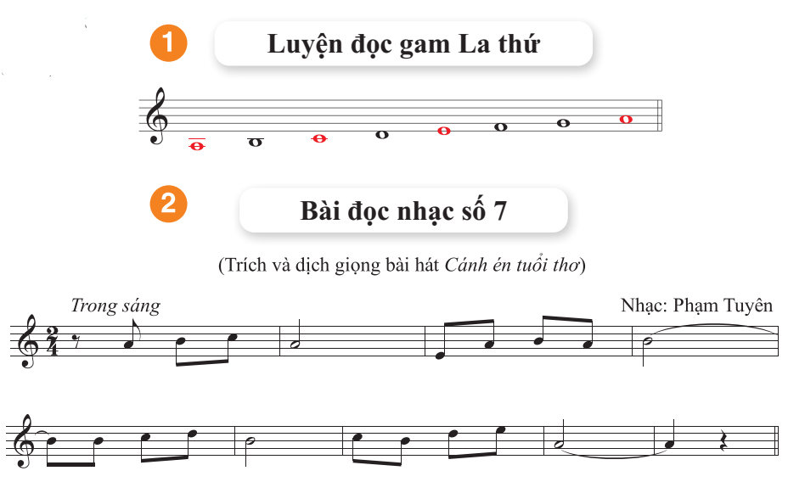
I. Luyện đọc gam La thứ;
Bài đọc nhạc số 7

Slide 4
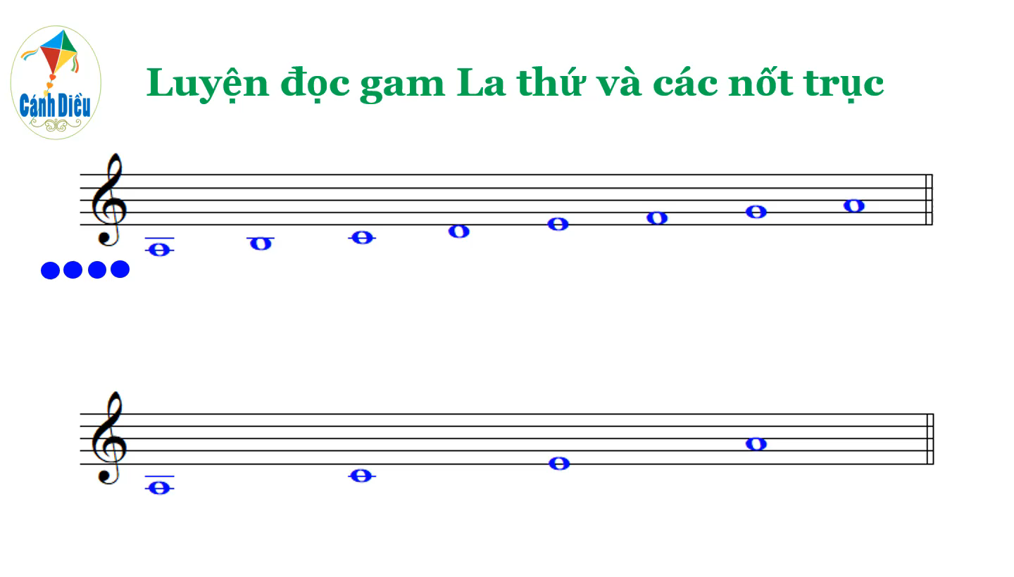

Slide 5

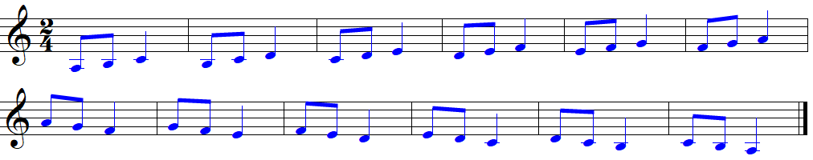
Đọc gam La thứ theo mẫu âm
1
2
3
4

Slide 6
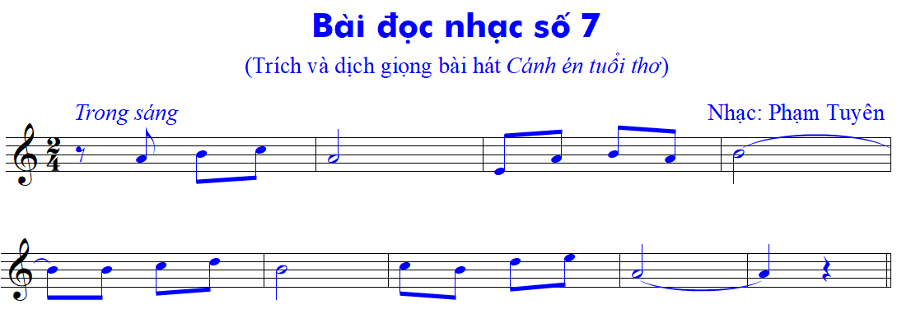

2
– Nhịp:
– Cao độ:
– Trường độ:
4
La, Si, Đô, Rê, Mi
Nốt trắng, nốt đen, nốt móc đơn, dấu lặng đen,
dấu lặng đơn
* Bài đọc nhạc gồm 2 nét nhạc: 4 nhịp + 4 nhịp; tiết tấu giống nhau

Slide 7

Luyện tập tiết tấu

Slide 8
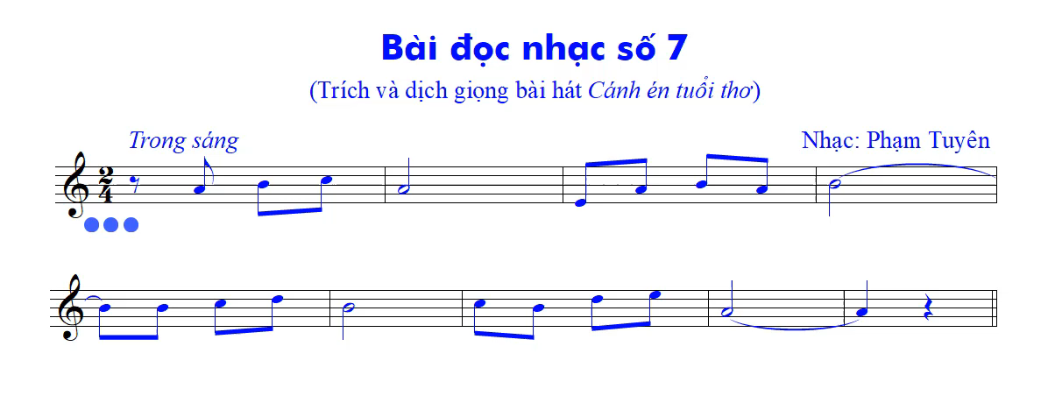
Nghe mẫu

Slide 9
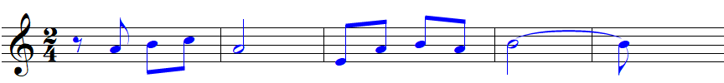

Đọc từng nét nhạc
Nét nhạc 1
Nét nhạc 2

Slide 10
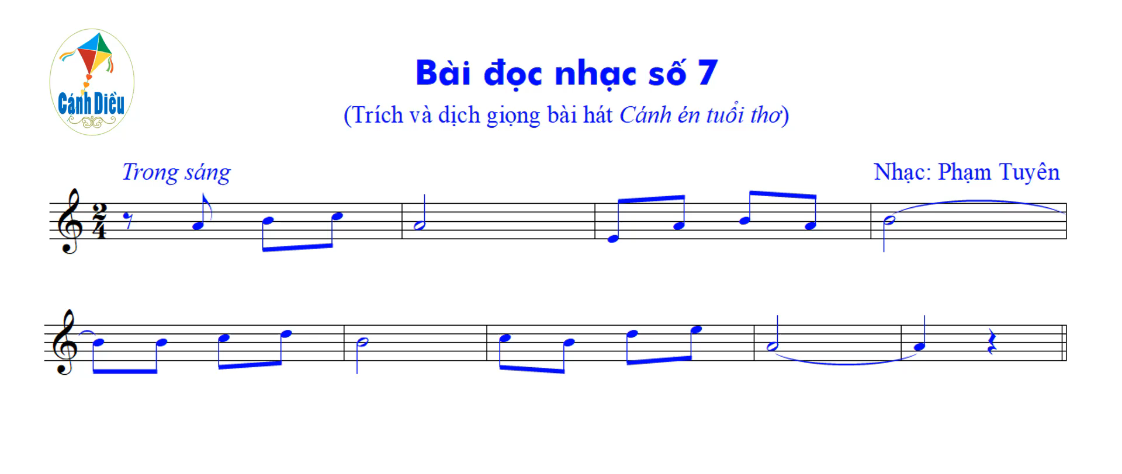
Đọc nhạc hoàn chỉnh cả bài

Slide 11
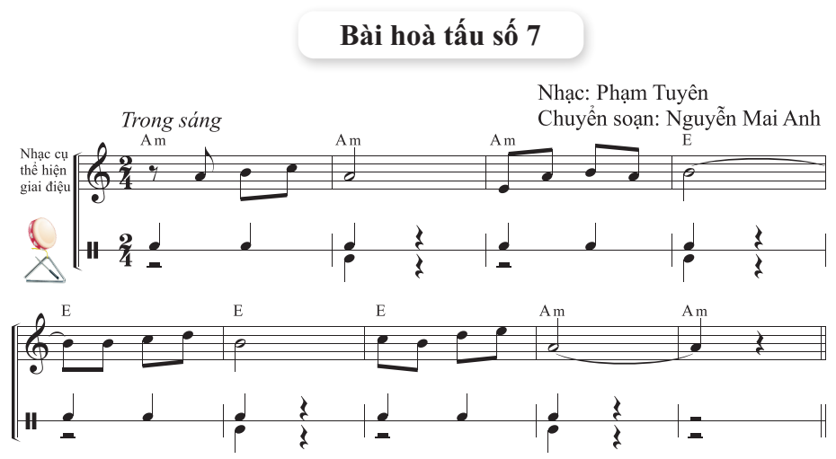
II. Thế bấm hợp âm Mi trưởng (E) trên kèn phím; Bài hoà tấu số 7

Slide 12
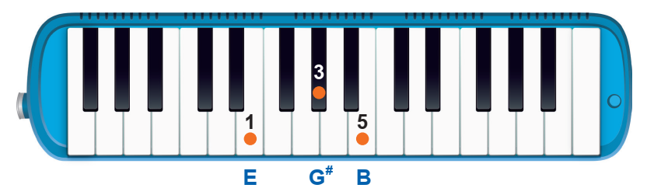

Thế bấm hợp âm Mi trưởng (E) trên kèn phím

Slide 13


BÈ KÈN PHÍM
1
2

Slide 14
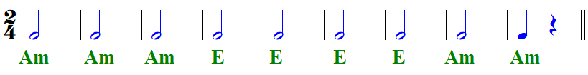
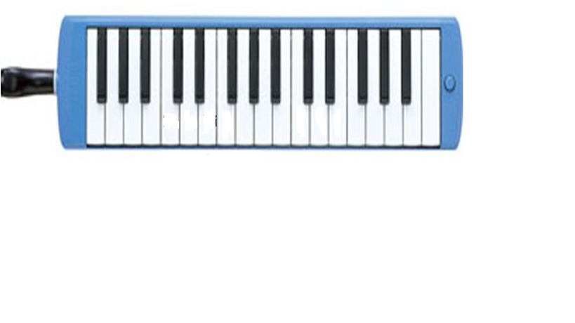
BÈ ĐỆM HỢP ÂM
3
1
3
5
1
5
Am
(Hợp âm La thứ)
E
(Hợp âm Mi trưởng)

Slide 15


BÈ NHẠC CỤ GÕ

Slide 16

MINH HOẠ GHÉP CÁC BÈ NHẠC CỤ

Slide 17
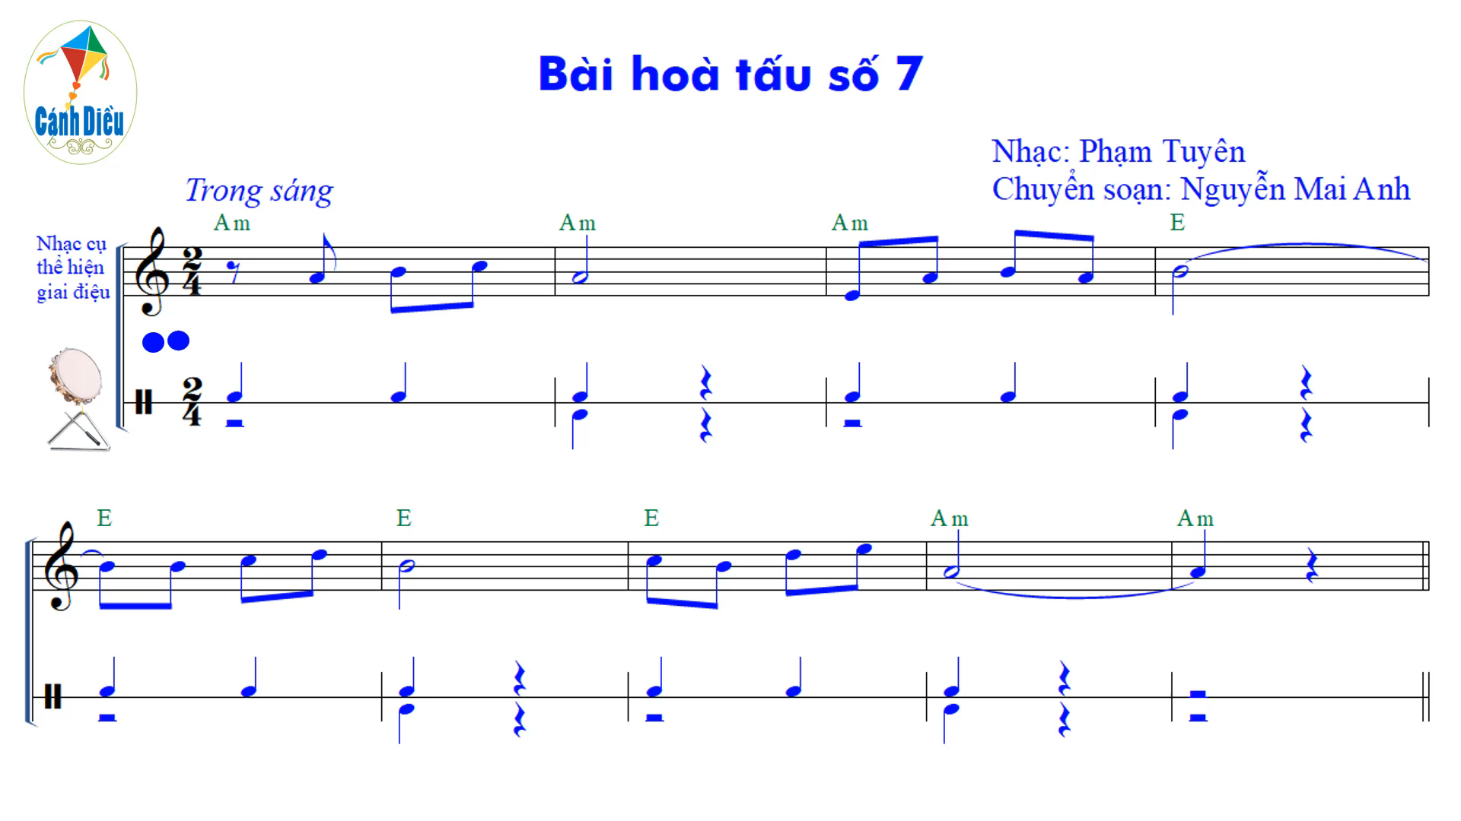
GHÉP CÁC BÈ NHẠC CỤ

Slide 18


DẶN DÒ VỀ NHÀ
Đọc thành thạo Bài đọc nhạc số 7
Tập chơi các bè của Bài hoà tấu số 7

